Slide 1


Slide 2
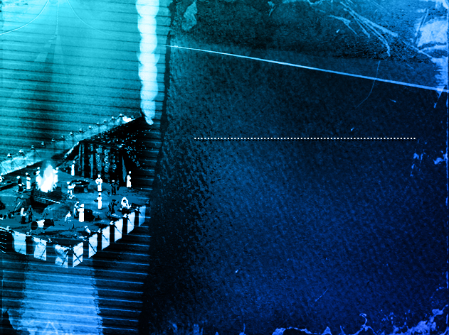
O EVANGELHO DO “AT”
A morte do cordeiro
Salvação fora de mim
Vida só em Jesus

Slide 3
CAIM E ABEL
Satanás trabalha em Caim
Caim mata a seu irmão
Por que tantas religiões?

Slide 4
DOIS CAMINHOS:
CAIM – Desvia-se de Deus
“Os Filhos dos Homens”
SETE – Segue a Deus
“Os Filhos de Deus”

Slide 5
SATANÁS QUER PERVERTER O EVANGELHO
GÊNESIS 6:2
“vendo os filhos de Deus que as filhas dos homens eram formosas, tomaram para si mulheres, as que, entre todas, mais lhes agradaram”

Slide 6
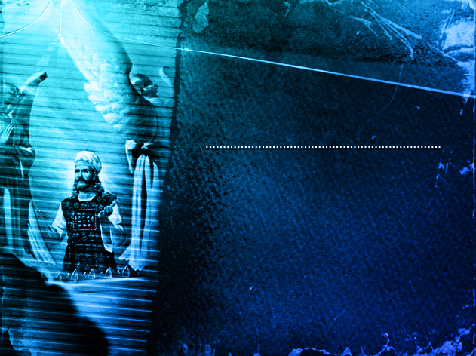
SATANÁS PENSA QUE CONSEGUE
GENESIS 6: 5
“Viu o Senhor que a maldade do homem se havia multiplicado na terra e que era continuamente mau todo o desígnio do seu coração.”

Slide 7
O MUNDO SE PERDE
GÊNESIS 6:8
“ Porém Noé achou GRAÇA diante do Senhor.”

Slide 8
DEUS ESCOLHE UM REPRESENTANTE, UM POVO : GUARDADORES DO EVANGELHO
Genesis 12: 1
“Ora, disse o Senhor a Abraão: sai da tua terra, da tua parentela e da casa de teu pai e vai para a terra que te mostrarei;”

Slide 9
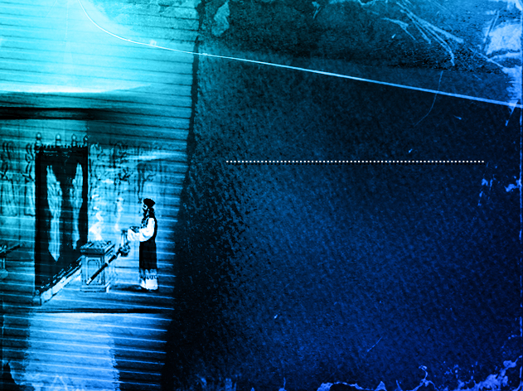
GUARDADORES DO EVANGELHO: A PROMESSA
Genesis 13: 16
“ Farei a tua descendência como o pó da terra; de maneira que, se alguém puder contar o pó da terra, então se contará também a tua descendência.”

Slide 10
ABRAÃO FAZ ALTARES POR ONDE PASSA
GENESIS 12: 8
“ Passando dali para o monte ao oriente de Betel, armou a sua tenda...ali edificou um altar ao Senhor e invocou o nome do Senhor.”

Slide 11
ABRAÃO – 12 FILHOS
12 TRIBOS
GENESIS 37: 28
“E, passando os mercadores midianitas, os irmãos de José o alçaram... e o venderam...estes levaram José para o Egito.”
Por que Deus permitiu que fossem para o Egito, se sabia que se tornariam escravos?

Slide 12
POR QUE FORAM PARA O EGITO?
GENESIS 37: 28
“Disse José a seus irmãos:...Eu sou José, vosso irmão, a quem vendestes para o Egito. Agora, pois, não vos entristeçais... por me haverdes vendido... porque para a preservação da vida, Deus me enviou adiante de vós.”

Slide 13
POR QUE FORAM PARA O EGITO?
GENESIS 46:2 e 3
“Falou Deus a Israel em visões, de noite, e disse: ...não temas descer para o Egito, porque lá eu farei de ti uma grande nação.”

Slide 14
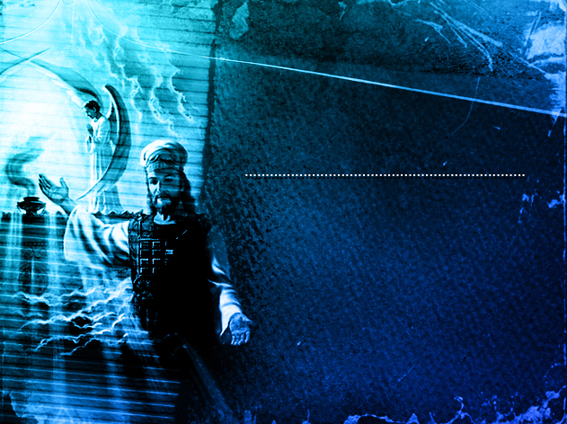
POR QUE FORAM PARA O EGITO?
Gen. 46: 32-34
“E José disse a seus irmãos e à casa de seu pai: Subirei, e farei saber a faraó e lhe direi: Teus servos foram homens de gado desde a mocidade... porque todo pastor de rebanho é abominação para o Egípcio.”

Slide 15
POR QUE FORAM PARA O EGITO?
GENESIS 47:3
“Então perguntou Faraó aos irmãos de José: Qual é o vosso trabalho? Eis que responderam: Os teus servos somos pastores de rebanho, tanto nós como nossos pais.”

Slide 16
MOISÉS
Libertação
Páscoa
Cordeiro

Slide 17
DEUS FAZ UM PEDIDO
ÊXODO 25:8
“E Me FARÃO um santuário, para que Eu possa HABITAR NO MEIO DE VÓS.”

Slide 18
QUE PEDIDO ESPECIAL FEZ DEUS A MOISÉS?
ÊXODO 25:40
“Vê, pois, que tudo faças SEGUNDO O MODELO que te foi mostrado no monte.”

Slide 19
QUE MODELO É ESSE?
APOCALIPSE 15:5
“Depois destas coisas,
olhei, e abriu-se no céu
o SANTUÁRIO DO TABERNÁCULO
do Testemunho.”

Slide 20
QUE MODELO É ESSE?
APOCALIPSE 11:19
“E abriu-se NO CÉU O TEMPLO
DE DEUS E A ARCA DO SEU CONCERTO FOI VISTA NO SEU TEMPLO, e houve relâmpagos, e vozes, e trovões, e terremotos...”

Slide 21
QUE MODELO É ESSE?
“Moisés tomou todas as providências para que o SANTUÁRIO TERRESTRE ficasse idêntico ao
SANTUÁRIO CELESTE.”

Slide 22
COMO ERA O SANTUÁRIO?

Slide 23
COMO ERA O SANTUÁRIO?
ÊXODO 27:9
“Farás também o PÁTIO SANTUÁRIO ao lado do meio dia para o sul.”

Slide 24


Slide 25
COMO ERA O SANTUÁRIO?
O “PECADOR” só podia entrar no Pátio.
E para entrar no PÁTIO, o pecador tinha que passar por uma porta.
ESSA PORTA TINHA UM NOME!

Slide 26
COMO ERA O SANTUÁRIO?
No Pátio havia uma tenda.. Era o SANTUÁRIO. Ali só poderia entrar o SACERDOTE. E para entrar ali existia um outra Porta.
ESSA PORTA TAMBÉM TINHA UM NOME!

Slide 27


Slide 28
COMO ERA O LUGAR SANTO?
HEBREUS 9:1 e 2 NTLH
“Ora a primeira aliança tinha ensinamentos sobre a adoração e o seu Santuário Terrestre...No primeiro compartimento estava o candeeiro, a mesa, e os 12 pães, e era chamado O LUGAR SANTO”

Slide 29

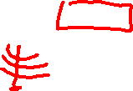


Slide 30
COMO ERA O LUGAR SANTÍSSIMO, OU O SANTO DOS SANTOS?
HEBREUS 9:3 e 4 NTLH
“Atrás do segundo véu, o SANTO DOS SANTOS, um Altar de ouro para o incenso e a Arca da Aliança, coberta de ouro, contendo o maná, a vara de Arão, que floresceu e as Tábuas da Aliança e sobre ela a tampa com os querubins”

Slide 31
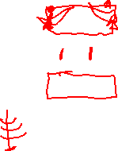

Slide 32
COMO ERA O SANTUÁRIO?
No SANTO DOS SANTOS apenas o Sumo Sacerdote podia entrar.
E SOMENTE UMA VEZ POR ANO!
E para entrar ali, ele tinha que passar por uma porta.
ESSA PORTA TAMBÉM TINHA UM NOME!

Slide 34
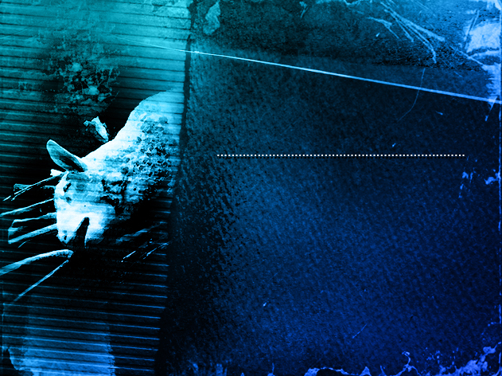
O QUE ACONTECIA TODO DIA NO SANTUÁRIO?
ÊXODO 29:38-42
“Isto, pois, é o que oferecereis sobre o altar: dois cordeiros de um ano, CADA DIA, CONTINUAMENTE. Um cordeiro oferecerás pela manhã, e o outro cordeiro oferecerás à tarde.”

Slide 35
O QUE ACONTECIA TODO O DIA NO SANTUÁRIO?
ÊXODO. 29:38-42
“Este será o holocausto contínuo por vossas gerações, À PORTA DA TENDA DA CONGREGAÇÃO, perante o SENHOR, onde vos encontrarei, para falar contigo ali.”

Slide 36
O QUE REPRESENTAVA O SACRIFÍCIO DIÁRIO?
“No outro dia, João viu a JESUS que vinha para ele e disse: Eis o CORDEIRO DE DEUS, que tira o pecado do mundo”

Slide 37
QUAL ERA A FESTA QUE DAVA FIM AO CICLO ANUAL DAS CERIMÔNIAS?

Slide 38
QUAL ERA A FESTA QUE DAVA FIM AO CICLO ANUAL DAS CERIMÔNIAS?
LEVÍTICO 23:27-31
“ Aos dez dias do sétimo mês será o DIA DA EXPIAÇÃO; tereis santa convocação, e afligireis as vossas almas; e oferecereis oferta queimada ao SENHOR...

Slide 39
QUE ACONTECIMENTO MARCOU O FIM DO RITUAL DO SANTUÁRIO TERRESTRE?
MATEUS 27:50 e 51
“E JESUS, clamando outra vez com grande voz, rendeu o espírito. e eis que o véu do templo se rasgou em dois, de alto a baixo...”
Jesus agora não seria mais o cordeiro, o ritual do SANTUÁRIO não era mais necessário.

Slide 40
Mas... e o
SANTUÁRIO CELESTE?
MATEUS 27:50 e 51

Slide 41
APÓS JESUS, O CORDEIRO MORRER, QUAL SE TORNOU SEU PAPEL?
HEBREUS 8: 1 e 2
“O mais importante é que temos UM SUMO SACERDOTE tal que está assentado nos céus à direita do trono de DEUS, Ministro do SANTUÁRIO e do VERDADEIRO TABERNÁCULO QUE DEUS ERIGIU e não o homem.”

Slide 42
VOCÊ FICOU CURIOSO PRA SABER O NOME DAS TRÊS PORTAS DO SANTUÁRIO?
Bem:
1ª Porta se chamava: CAMINHO
2ª Porta se chamava: VERDADE
3ª Porta se chamava: VIDA

Slide 43
POR ISSO JESUS DISSE:
JOÃO 14:06
“Eu Sou o CAMINHO, A VERDADE E A VIDA, ninguém vem ao Pai senão por mim.”
JESUS não deixa dúvidas:
Ele é O ÚNICO CAMINHO PARA A SALVAÇÃO!

Slide 44


